Slide 1
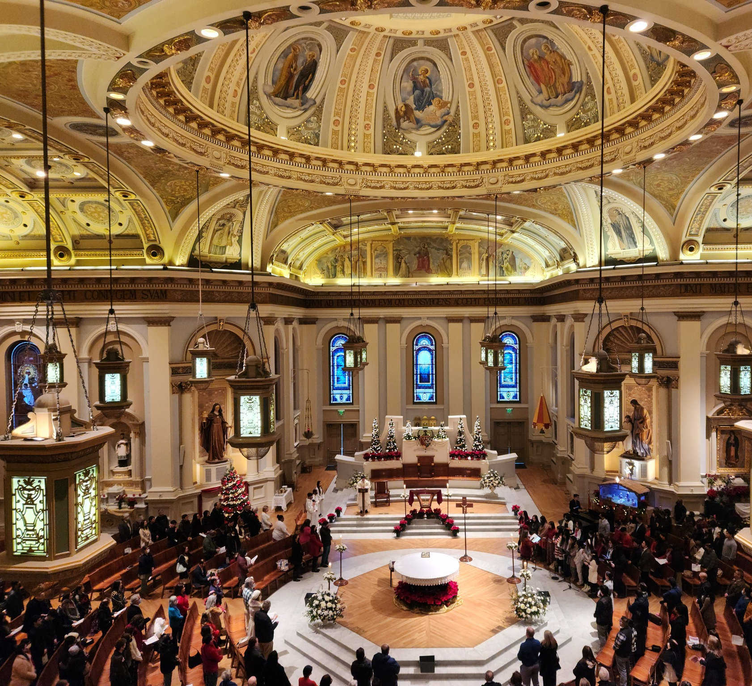
Renovación litúrgica: formación para músicos parroquiales
Renovados en la Mesa del Señor
Marzo de 2026
Notes:
---
Image source: Microsoft 365 content library

Slide 2
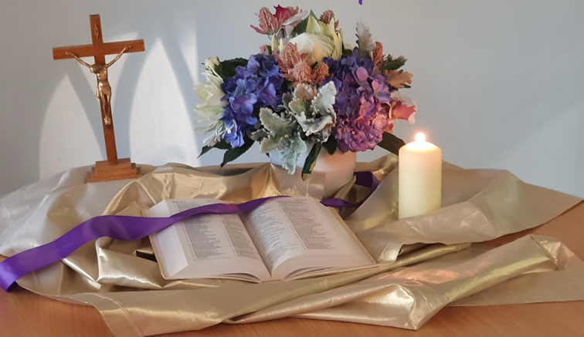
ACTIVITY
oración
Lectura: Mateo 20: 25-28
Pero Jesús, llamándolos junto a Él, dijo: “Ustedes saben que los gobernantes de los gentiles se enseñorean de ellos, y que los grandes ejercen autoridad sobre ellos. No ha de ser así entre ustedes, sino que el que entre ustedes quiera llegar a ser grande, será su servidor, y el que entre ustedes quiera ser el primero, será su siervo; así como el Hijo del Hombre no vino para ser servido, sino para servir y para dar Su vida en rescate por muchos.”
Notes:
“This is not a standalone initiative. It’s one strand of how we live the pastoral plan—specifically the priority of Worship.”

Slide 3
ACTIVITY
Actividad
Comparte una palabra o frase que describe cómo te sientes cuando entras a la iglesia para la Misa.
Notes:
“This is not a standalone initiative. It’s one strand of how we live the pastoral plan—specifically the priority of Worship.”

Slide 4
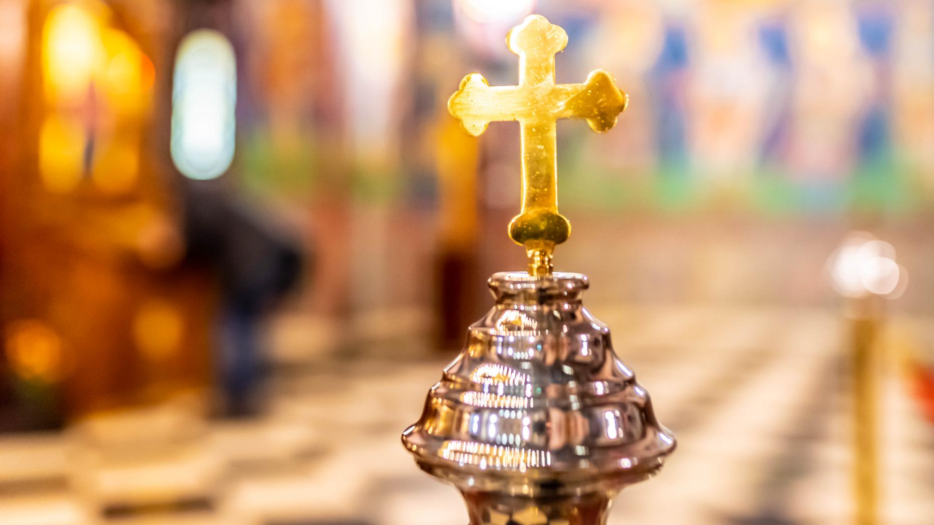
La renovación litúrgica es un esfuerzo diocesano para profundizar la renovación espiritual ayudando a nuestro pueblo a participar más plena, consciente y activamente en la Misa, la fuente y cumbre de nuestra vida juntos.
El Por qué de la Renovación Litúrgica — en una frase
Notes:
---
The diocesan initiative for liturgical renewal aims to deepen the spiritual life of parishes by fostering authentic participation in the sacred liturgy over a two-year period. This plan is rooted in the Church’s call for ongoing renewal, emphasizing reverence, beauty, and active engagement with the Eucharist as the source and summit of Christian life. The objectives include strengthening catechesis on liturgical theology, enhancing the quality of celebrations, and equipping clergy and lay ministers with resources to lead renewal efforts effectively. By focusing on seasonal phases aligned with the liturgical calendar, the plan ensures that renewal is not a one-time event but a sustained journey of formation and transformation. Key goals include improving homiletic quality, promoting sacred music that reflects the Church’s tradition, and fostering a culture of prayerful preparation among ministers and congregations. This vision also addresses pastoral challenges such as balancing tradition with accessibility, ensuring inclusivity while maintaining doctrinal integrity, and responding to cultural diversity within the diocese. Ultimately, the renewal seeks to inspire a deeper encounter with Christ through the liturgy, strengthening parish identity and unity across communities.
Image source: Microsoft 365 content library

Slide 5
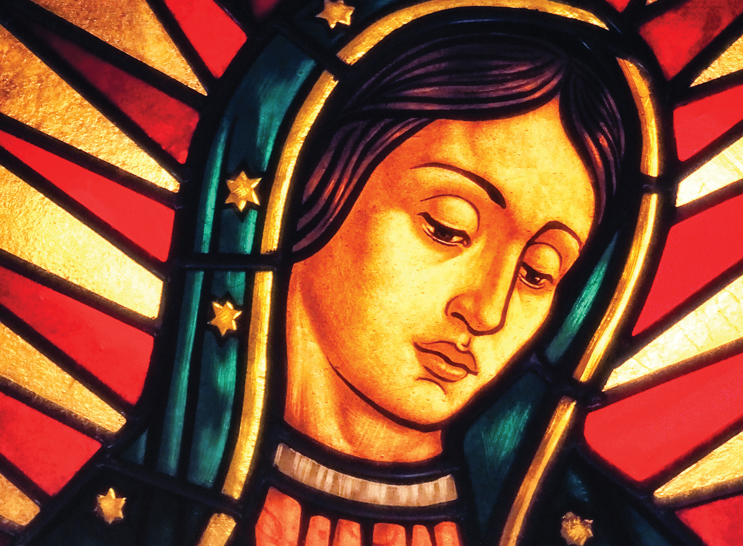
Marcos espirituales y pastorales
EUCARISTÍA – La Eucaristía como “fuente y cumbre” de la vida Cristiana
ASAMBLEA – El Vaticano II llamó a todos los miembros de la asamblea a participar activamente en la liturgia
UNIDAD – Nuestra Señora de Guadalupe nos reúne como UNA familia que nos lleva a Cristo
Notes:
The diocesan initiative for liturgical renewal aims to deepen the spiritual life of parishes by fostering authentic participation in the sacred liturgy over a two-year period. This plan is rooted in the Church’s call for ongoing renewal, emphasizing reverence, beauty, and active engagement with the Eucharist as the source and summit of Christian life. The objectives include strengthening catechesis on liturgical theology, enhancing the quality of celebrations, and equipping clergy and lay ministers with resources to lead renewal efforts effectively. By focusing on seasonal phases aligned with the liturgical calendar, the plan ensures that renewal is not a one-time event but a sustained journey of formation and transformation. Key goals include improving homiletic quality, promoting sacred music that reflects the Church’s tradition, and fostering a culture of prayerful preparation among ministers and congregations. This vision also addresses pastoral challenges such as balancing tradition with accessibility, ensuring inclusivity while maintaining doctrinal integrity, and responding to cultural diversity within the diocese. Ultimately, the renewal seeks to inspire a deeper encounter with Christ through the liturgy, strengthening parish identity and unity across communities.
Image source: Microsoft 365 content library

Slide 6

La renovación litúrgica Forma parte del camino diocesano
La renovación litúrgica es un aspecto clave dentro de la renovación espiritual en nuestro Camino hacia 2031, no “un cambio más.”
  La forma y la razón por las que celebramos la Misa constituyen una de las maneras principales en que vivimos este viaje más amplio de renovación.
  La celebración de la Misa nutre una fe vibrante.
  La Eucaristía nos impulsa a evangelizar mediante acciones y palabras.
  Apoya la Prioridad de “Adoración” del Plan Pastoral y sus objetivos, centrados en la comprensión de la Misa, una música alegre, homilías eficaces y la sensación de ser bienvenido con generosidad.
Notes:
This renewal flows directly from our shared pastoral plan and is intended to strengthen and support you and your parish leaders in ministry. The guidance and tools provided at the workshop will be vital to thoughtful preparation and faithful implementation.

Slide 7
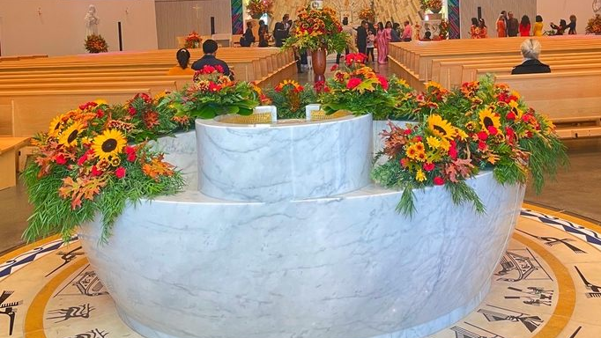
LA RENOVACIÓN LITÚRGICA HARÁ LO SIGUIENTE:
Ofrecer una catequesis diocesana de dos años sobre la Misa que promueva una mayor comprensión de la misma;
Promover una mayor unidad en la forma en que se celebra la Misa en toda la Diócesis de San José;
Aclarar y fortalecer las rúbricas de Instrucción General del Misal Romano (IGMR) y de las prácticas diocesanas en aquellos casos en los que exista discrecionalidad.
PARA QUE TODOS PUEDAN EXPERIMENTAR:
Profundizar el amor por la Misa
Fortalecer la participación plena, consciente y activa
  Conectar el culto dominical con la vida cotidiana y la misión
Notes:
---
The diocesan initiative for liturgical renewal aims to deepen the spiritual life of parishes by fostering authentic participation in the sacred liturgy over a two-year period. This plan is rooted in the Church’s call for ongoing renewal, emphasizing reverence, beauty, and active engagement with the Eucharist as the source and summit of Christian life. The objectives include strengthening catechesis on liturgical theology, enhancing the quality of celebrations, and equipping clergy and lay ministers with resources to lead renewal efforts effectively. By focusing on seasonal phases aligned with the liturgical calendar, the plan ensures that renewal is not a one-time event but a sustained journey of formation and transformation. Key goals include improving homiletic quality, promoting sacred music that reflects the Church’s tradition, and fostering a culture of prayerful preparation among ministers and congregations. This vision also addresses pastoral challenges such as balancing tradition with accessibility, ensuring inclusivity while maintaining doctrinal integrity, and responding to cultural diversity within the diocese. Ultimately, the renewal seeks to inspire a deeper encounter with Christ through the liturgy, strengthening parish identity and unity across communities.
Image source: Microsoft 365 content library

Slide 8
Cronología PARA LA RENOVACIÓN LITÚRGICA
Cuaresma 2026
Ritos Iniciales
Otoño 2026
Litúrgia de la Palabra
Cuaresma/ Pascua 2027
Litúrgia de la Eucaristía
Otoño 2027
Comunión y Ritos de Conclusión
Notes:
The two-year arc is structured around four major phases corresponding to key liturgical seasons: Lent 2026, Fall 2026, Lent/Easter 2027, and Fall 2027. Each phase builds upon the previous, creating a rhythm of catechesis, formation, and implementation. Lent 2026 initiates the renewal with a focus on penitential practices and Eucharistic devotion, encouraging parishes to adopt resources for deepening prayer and sacramental life. Fall 2026 emphasizes community engagement and the enrichment of Sunday worship, introducing training modules for music ministers and lectors. Lent/Easter 2027 centers on the Paschal Mystery, integrating catechetical series on sacramental theology and fostering vibrant celebrations of the Triduum. Finally, Fall 2027 consolidates the renewal by evaluating progress, addressing challenges, and embedding best practices into parish life. A timeline graphic will illustrate these phases, highlighting key milestones such as clergy workshops, parish toolkit distribution, and diocesan-wide liturgical celebrations. This phased approach ensures gradual implementation, allowing time for feedback and adaptation while maintaining momentum. By aligning with the liturgical calendar, the plan leverages natural opportunities for spiritual renewal and catechesis, making the process both organic and impactful.

Slide 9
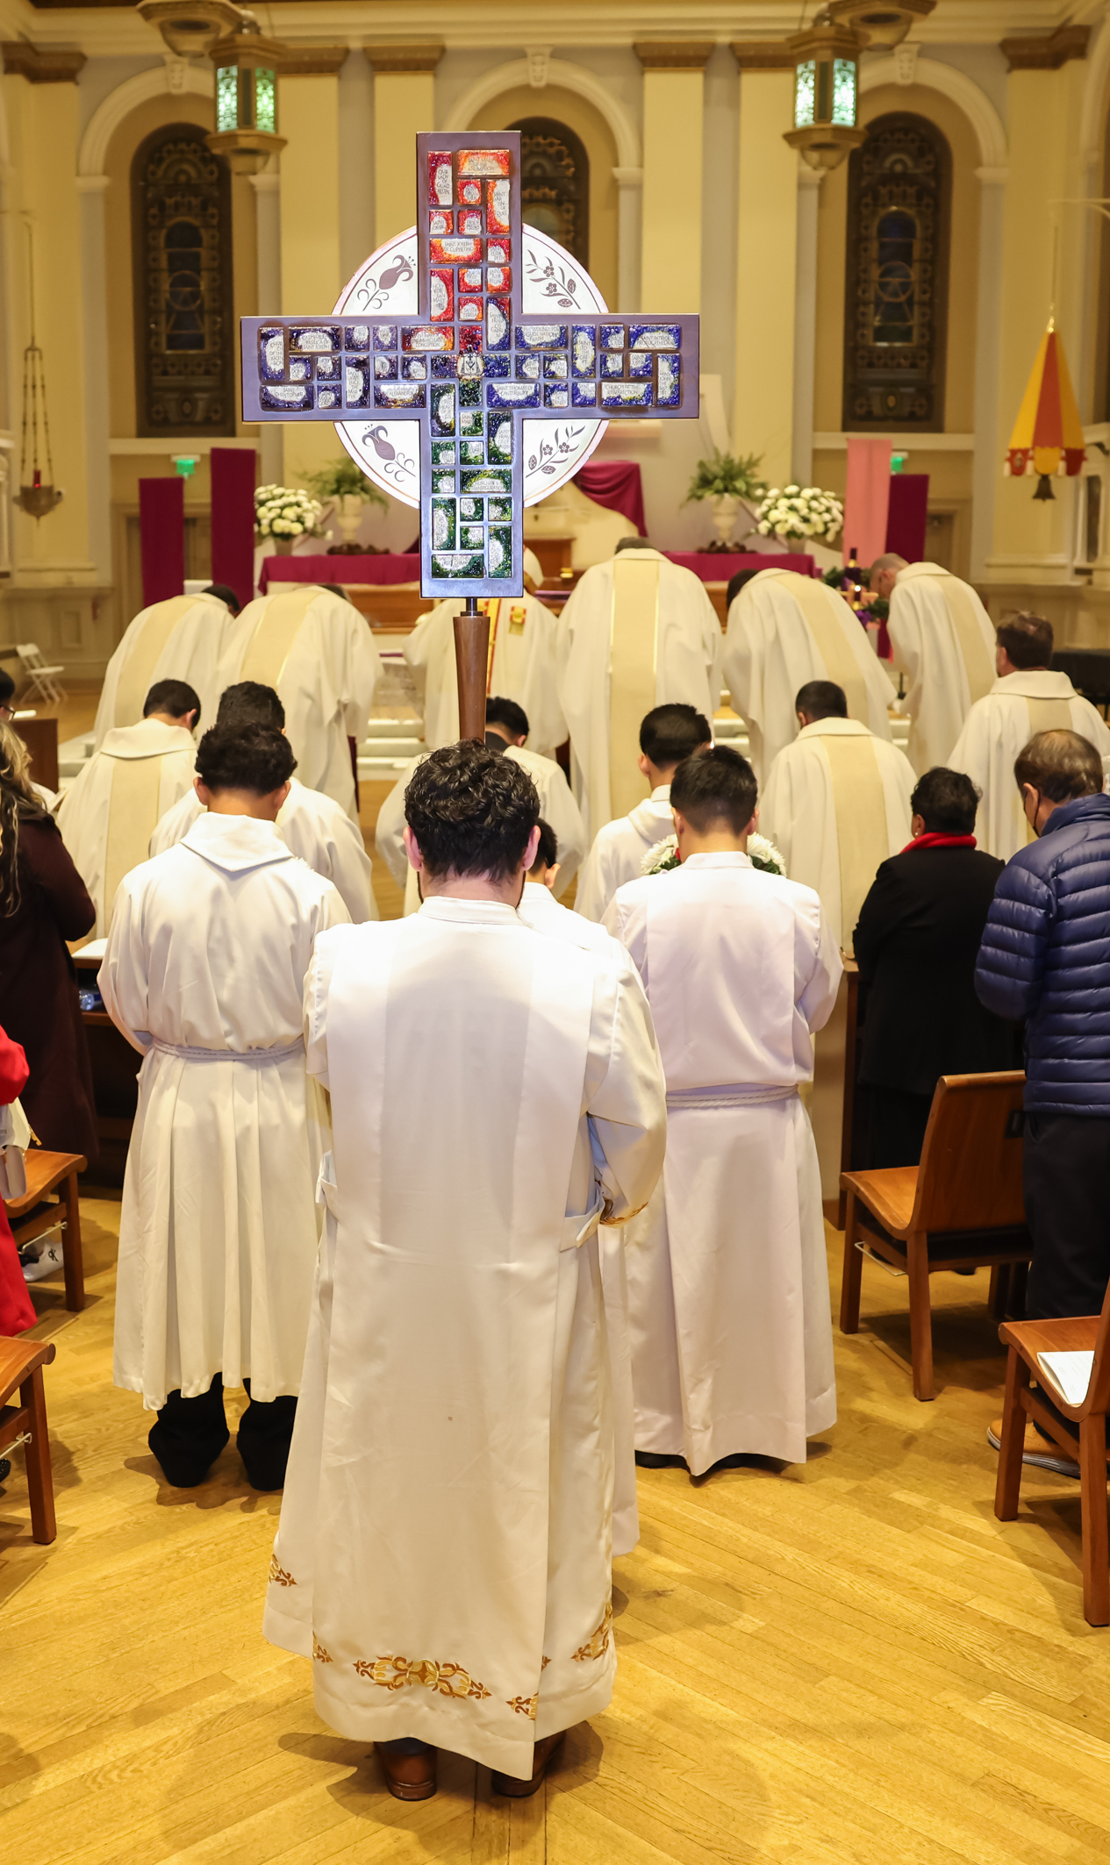

CUARESMA 2026: Bienvenida y participación
Partes de la Misa
  Congregación, Acto Penitencial, Gloria (cuando se usa), Colecta, Año Litúrgico
Enfoque Pastoral
  El PAPEL DE LA ASAMBLEA es participar de manera activa y consciente mediante la preparación, las respuestas y el canto (la música no es presentación artística).
  Formarnos como un solo cuerpo, dando la bienvenida a todos y pidiendo misericordia.
  Recorrer las estaciones del año litúrgico nos ayuda a comprender y profundizar las diferentes “estaciones” de nuestra vida.
  Enfoque de la Formación de Ministros Laicos
La preparación incluirá formación específica para:
Sacristanes, Coordinadores de Misa, Arte y Medio Ambiente, Coordinadores de Acólitos, Ministros de Bienvenida, Directores de Música
Fecha: El lanzamiento comienza el Primer Domingo de Cuaresma de 2026.
Prácticas unificadas en todas las Misas a partir del 1 de julio de 2026.
Notes:
---
The first phase during Lent 2026 sets the tone for the entire renewal process. Its primary focus is on deepening Eucharistic devotion and fostering a spirit of penitence. Parishes will receive catechetical materials emphasizing the theology of the Eucharist and the importance of active participation in Mass. Initiatives include promoting Eucharistic Adoration, enhancing the quality of homilies, and encouraging personal and communal prayer practices. Clergy workshops will address preaching during penitential seasons, while lay ministers will be trained to support liturgical preparation and execution. Communication strategies will highlight the spiritual significance of Lent, using diocesan channels to share reflections, video messages, and parish success stories. This phase also introduces the concept of renewal as a journey, inviting parishioners to commit to ongoing formation. By grounding the process in prayer and sacramental life, Lent 2026 establishes a strong foundation for subsequent phases, ensuring that renewal is not merely procedural but deeply spiritual.
Image source: Microsoft 365 content library

Slide 10
Fechas clave para la Fase 1: implementación total el 1 de julio de 2026.
5 de febrero INICIAR CON CLERO
febrero – marzo TALLERES PARA LÍDERES LITÚRGICOS PARROQUIALES
Marzo – 10 de abril FORMACIÓN Y PREPARACIÓN PARA EL MINISTERIO PARROQUIAL
12 de abril- 30 de junio CATEQUESIS Y PRÁCTICA PARROQUIAL
1 de julio PRÁCTICAS UNIFICADAS EN TODAS LA MISAS

Slide 11
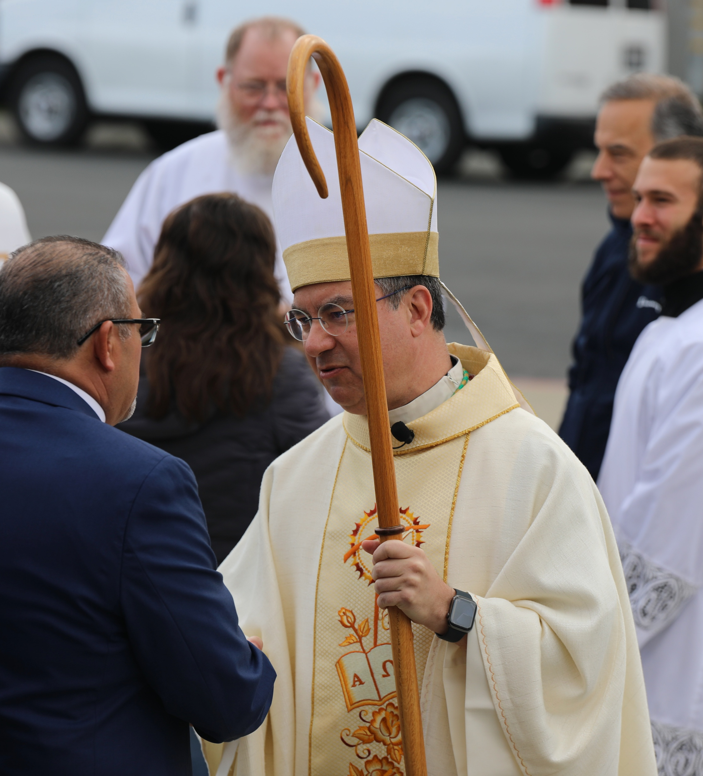
Catequesis para feligreses, fase uno: comienza el 12 de abril
  Contenido Trilingüe (boletines, redes sociales, imágenes)
      Puede adaptar las fechas a las necesidades de su comunidad.
  Fase Uno - Temas Semanales
      Semana 1 (12-13 de abril): Introducción e Invitación
      Semana 2 (19-20 de abril): Ministerio de la Asamblea
      Semana 3 (26 y 27 de abril): Entrada y Congregación
      Semana 4 (3 y 4 de mayo): La Música como Ministerio
      Semana 5 (10-11 de mayo): Acto Penitencial y Gloria
      Semana 6 (17-18 de mayo): Año Litúrgico y Colecta
Notes:
---
Effective communication is essential for the success of the liturgical renewal. The diocesan communications strategy includes multi-channel outreach through bulletins, social media, email newsletters, and video messages from diocesan leadership. Parish toolkits will provide templates for announcements, catechetical materials, and visual aids to ensure consistent messaging across communities. These resources will be available in English, with plans for future multilingual adaptations. The strategy emphasizes storytelling, sharing parish success stories to inspire engagement and foster a sense of shared mission. Regular updates will keep stakeholders informed about upcoming phases, training opportunities, and available resources. By prioritizing clear, consistent, and inspiring communication, the diocese aims to build momentum and sustain enthusiasm throughout the two-year arc.
Image source: Microsoft 365 content library

Slide 12
ACTIVITY
Ministerio de Música — DESCRIPICIÓN general
La participación de todo el pueblo congregado en la Sagrada Liturgia ha de considerarse, por encima de todo (Cantemos al Señor, 13)
La calidad de nuestra participación como miembros de la asamblea proviene menos de nuestra habilidad vocal que del deseo de nuestros corazones de cantar juntos por amor a Dios.
Cuando cantamos o acompañamos la liturgia, somos instrumentos en las manos de Dios
Además de ayudar a la asamblea a expresar su fe, los ministros de la música facilitan la capacidad única de la música para nutrir y fortalecer la participación interior de los fieles.
Notes:
“This is not a standalone initiative. It’s one strand of how we live the pastoral plan—specifically the priority of Worship.”

Slide 13
ACTIVITY
Ministerio de Música — DESCRIPICIÓN general
La hospitalidad es una parte integral del ministerio musical
El ministerio de música puede ser acogedor y atento cuando
  Los ministros se preparan para la liturgia familiarizándose tanto con el texto litúrgico como con la música con la que este se proclama
  Los ministros se esfuerzan por vocalizar con claridad para que el texto litúrgico pueda ser comprendido mientras se canta.
  Los gestos y posturas de los ministros invitan a la asamblea a unirse en el canto.
Notes:
“This is not a standalone initiative. It’s one strand of how we live the pastoral plan—specifically the priority of Worship.”

Slide 14
ACTIVITY
Música litúrgica — descripción general
“La música sacra será tanto más santa cuanto más íntimamente esté unida a la acción litúrgica, ya sea expresando con mayor delicadeza la oración o fomentando la unanimidad, ya sea enriqueciendo la mayor solemnidad los ritos sagrados.” (Sacrosactum Concilium, 112)
La música une a la asamblea: no está “en o para la liturgia,” es liturgia
El ministerio de la música varía en cada parroquia, adaptándose a las necesidades culturales y físicas de la comunidad a la que sirve
La música litúrgica no es una serie de himnos “insertados” en una parte de la Misa; la música litúrgica es culto divino y es parte integral de los rituales.
Notes:
“This is not a standalone initiative. It’s one strand of how we live the pastoral plan—specifically the priority of Worship.”

Slide 15
ACTIVITY
Tres criterios para la buena música litúrgica
JUICIO LITÚRGICO
  ¿Encaja dentro del orden de la liturgia?
  Si se trata de una musicalización del Rito de la Misa, entonces deben incluirse todas las palabras del texto.
  ¿Se están siguiendo las rúbricas que se aplican al ministerio musical?
Notes:
“This is not a standalone initiative. It’s one strand of how we live the pastoral plan—specifically the priority of Worship.”

Slide 16
ACTIVITY
Tres criterios para la buena música litúrgica
JUICIO PASTORAL
  ¿Está tomando en consideración la comunidad que se congrega en ese lugar específico y en ese momento concreto? Los ministros litúrgicos deben conocer a la comunidad a la que sirven.
  ¿Está considerando la diversidad de la asamblea en cuanto a origen cultural, idioma, edad y otros factores?
  “Conocer a la comunidad a la que servimos y ministramos —no solo en general, sino en cada celebración— es esencial.” (Cantemos al Señor, 133)
Notes:
“This is not a standalone initiative. It’s one strand of how we live the pastoral plan—specifically the priority of Worship.”

Slide 17
ACTIVITY
Tres criterios para la buena música litúrgica
JUICIO ARTÍSTICO O MÚSICAL
  ¿Posee cada composición las cualidades estéticas necesarias para soportar el peso de los misterios celebrados en la liturgia? (Cantemos al Señor 134)
Notes:
“This is not a standalone initiative. It’s one strand of how we live the pastoral plan—specifically the priority of Worship.”

Slide 18
ACTIVITY
Recomendaciones para ministros de música
  Finaliza el ensayo al menos 5 minutos antes de la misa.
    Permita un momento de reflexión tranquila y de oración.
  Si va a enseñar un nuevo himno o respuesta salmódica a la congregación, hágalo inmediatamente antes de que comience la Misa.
* IGMR 117
Notes:
“This is not a standalone initiative. It’s one strand of how we live the pastoral plan—specifically the priority of Worship.”

Slide 19
referencias
INSTRUCCIÓN GENERAL DEL MISAL ROMANO
  Publicado como parte de la 3ª Edición del Misal Romano (2010)
  Folleto publicado por LTP (Liturgy Training Publications)
  URL del sitio web de la USCCB:
    Inglés: https://www.usccb.org/prayer-and-worship/the-mass/general-instruction-of-the-roman-missal
    Español: Instrucción General del Misal Romano https://www.usccb.org/es/prayer-and-worship/the-mass/general-instruction-of-the-roman-missal
Cantemos al Señor: La Música en el Culto Divino
  Publicado por la USCCB, junio de 2008

Slide 20
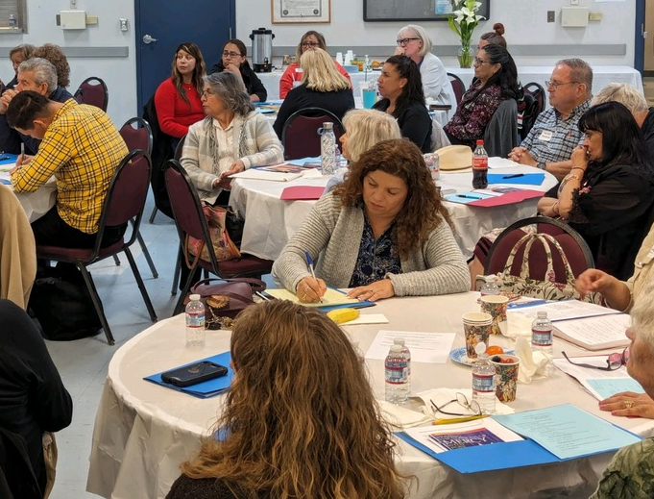
ACTIVITY
Reflexión
¿Qué enfoque de tu ministerio te ayudaría a centrarte espiritualmente y a obtener una mayor comprensión de la temporada o del día para el cual te estás preparando?
Notes:
“This is not a standalone initiative. It’s one strand of how we live the pastoral plan—specifically the priority of Worship.”

Slide 21
Información de contacto
COMISIÓN LITÚRGICA DIOCESANA
OFICINA DE CULTO
Padre Jeff Fernandez - Presidente
Padre Chris Bennett
Padre Gerardo Menchaca
Padre Hao Dinh
Padre Ritche Bueza
Diácono Richard Noack
Hna. Catherine Dang
Blessie LaScola
Amy Stacke
Veronica Duluk
Director: Father Jeff Fernandez
jeff.Fernandez@dsj.org
(408)983-0136
Asistente Administrativa: Kristine Lalaquit
Kristine.lalaquit@dsj.org
(408)983-0139
Coordinadora de Proyectos: Mary Jewell
    mary.jewell@dsj.org
    408-983-0127

